Slide 1
Lifestyle periode 1: Mijn leefomgeving Week 3

Slide 2
Doel deze week
Weet je wat het verschil is tussen voeding en vulling gerelateerd aan de schijf van vijf
Basiskennis over de energiebalans
De schijf van vijf uitleggen met concrete voorbeelden.
De richtlijnen van de schijf van vijf noemen.
Je eigen voedingspatroon beschrijven en aangeven welke adviezen het voedingscentrum hierover geeft.
Kan je uitleggen waarom goed slapen goed is voor je gezondheid.
Kan je uitleggen wat beweegrichtlijnen inhouden.

Slide 3
Waar focussen we op bij Lifestyle en waarom?
Zorg heeft drie vormen:
Preventie: zorgen dat men gezond blijft
Cure: beter worden als men ziek is
Care: zo goed mogelijk leven met een chronische ziekte

Slide 4
Energiebalans

Slide 5
Dagelijkse energiebehoefte
Wat is bepalend denken jullie?
Voor iedereen hetzelfde?

Slide 6
Vullen of voeden?

Slide 7
Gezonde voeding belangrijke rol!

Slide 8
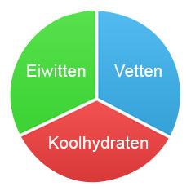
Voedingsstoffen Micro en macronutriënten

Slide 9
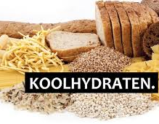
Koolhydraten 40%-70%
Brandstof, reservebrandstof in de vorm van glycogeen in spieren en lever.
Handhaven bloedglucosegehalte.
Leveren snel energie (sneller dan vet).
1 gram koolhydraten levert 4 kilocalorieën.

Slide 10
Koolhydraten/voedingsvezels
Zijn stoffen uit planten die mensen niet verteren, maar wel een belangrijke functie hebben in het lichaam.
Dus 30 en 40 gram per dag
Functie:
Stimuleren kauwproces
Remmend effect op de maagontleding
Ondersteunen bloedglucosespiegel
Zachtere ontlasting en bacteriegroei in darm en verlagen risico op darmontsteking vooral bij oudere mensen
Verlaging slechte cholesterol
Eet fruit i.p.v. het te drinken. Vervang witte, rijst, pasta en brood door zilvervliesrijst, volkoren/bruin boord en pasta. Rauwkost of gedroogde vruchten i.p.v. chips en koek. Vervang vlees regelmatig door peulvruchten. Minimaal 200 gram groenten per dag.

Slide 11
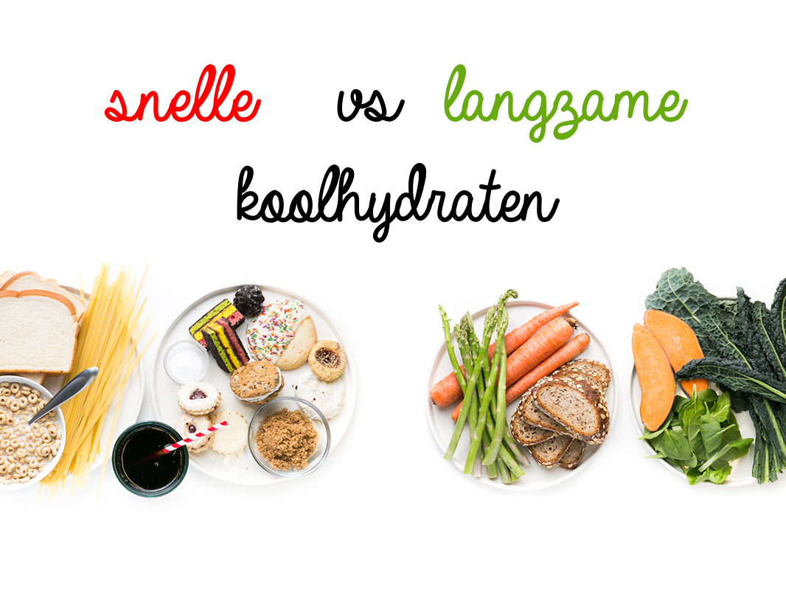
Notes:
Verschil zakje suiker in een glas water en bijvoorbeeld havermout in een glas water.
Dat is hetzelfde wat er in je lichaam gebeurt.
Uitleg volgende plaatje suikerspiegel

Slide 12
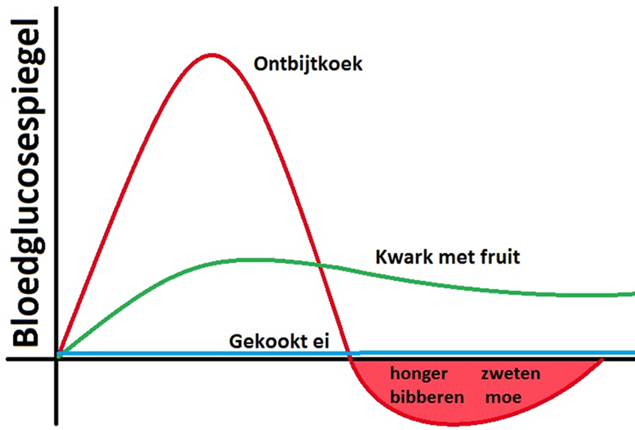
Bloedglucosespiegel
Glycemische index ( hoe snel stijgt de bloedglucosespiegel van een product)

Slide 13
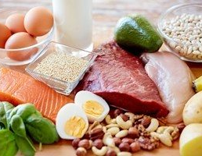
Eiwitten minimaal 0,8 gram per kg lichaamsgewicht
Bouwstof voor het lichaam.
Herstel en opbouw van spieren en (bot)weefsel.
Spelen een belangrijke rol bij diverse fysiologische processen.
Eiwitten geven sneller een verzadigd gevoel.
Relatie afvallen en sporten.
Groepen mensen die meer eiwitten nodig hebben.

Slide 14
Vetten 20%-40% (20-35% gewichtstoename) waarvan verzadigd vet max. 10%
Leverancier van voedingsstoffen en essentiële vetzuren (vitamine A,D,E omega 3 en 6).
Opbouw cellen.
Isolatie.
Langere verzadiging door langer in de maag.
Verzadigde en onverzadigde vetten (later meer).
Levert meer kilocalorieën

Slide 15
LDL & HDL

Slide 16
Alcohol
1 gram alcohol levert 7 kilocalorieën.
Geen voedingsstof, maar kan wel worden opgeslagen in vet.

Slide 17
Belang van een goede nachtrust
Filmpje slaap!
Notes:
Slapen en ademhaling filmpje Faye 15 minuten

Slide 19
Nederlandse beweegrichtlijnen
Filmpje beweegrichtlijnen
Notes:
Beweegrichtlijnen 2017 advies van de gezondheidsraad. Verlaagt het risico op chronische ziekten als diabetes, kanker en hart- en vaatziekten en depressieve symptomen en bij oudereren botbreuken.

Slide 20
Gezamenlijke Evaluatie
Welke onderwerpen kwamen aanbod?
Welke onderwerpen vind je interessant?
Wat heb je gedurende deze les geleerd?

